Slide 1
操作系统原理
——Chapter1-5
简单回顾
2011.05.03
Notes:
An IBM Proof of Technology
Discovering the value of IBM Workplace Forms - Technical Overview

Slide 2
Chapter1-主要内容
导论
操作系统与计算机
★
操作系统的功能和特征
操作系统的发展
IBM计算机与操作系统

Slide 3
多道程序设计
进程基本概念
同步互斥
进程调度
进程通信
进程死锁
操作系统定义
OS特征与分类
硬件运行环境
OS结构设计
研究OS的观点
进程管理
基本概念
设备分类
设备独立性
I/O软件组成
设备分配
虚设备技术
缓冲技术
通道技术
磁盘调度
操作
系统
用户接口
作业基本概念
批处理系统作业管理
分时系统作业管理
设备管理
作业管理
用户接口
文件管理
存储管理
文件基本概念
磁盘结构
文件目录
文件系统使用
文件系统安全
外存空间管理
存储体系
交换技术
虚拟存储技术
存储管理任务
段式存储管理
页式存储管理
段页式

Slide 4
Chapter2-主要内容
进程描述与控制
进程的描述
★
进程的控制
前趋图
Unix OS的进程描述与控制
线程的描述与控制
Solaris OS线程

Slide 5
Chapter3-主要内容
处理机调度
处理器调度的层次
评价调度算法的准则
★
处理器调度算法
线程调度
实时调度
多处理器调度

Slide 6
Chapter4-主要内容
进程同步与进程通信
进程并发
信号量机制
★
用信号量实现经典进程同步问题
管程
进程通信

Slide 7
Chapter5-主要内容
死锁
死锁的产生
死锁的预防
★
死锁的避免
死锁的检测与解除
线程死锁

Slide 8
线程死锁
在支持多线程的操作系统中，除了会发生进程之间的死锁外，还会发生线程之间的死锁。由于不同的线程可以属于同一进程，不同的线程还可以属于不同的进程，因此，与进程死锁比较，线程死锁分为属于同一进程的线程死锁与属于不同进程的线程死锁。
当将经典进程看作为单线程进程时，本章前面讨论的进程死锁解决方法，同样适用于同一进程的线程死锁和不同进程的线程死锁问题。

Slide 9

课后练习：
8、10、11、13
课堂练习：共两题
（下节课随机提交）
课堂练习1
若系统中有5台绘图仪，有多个进程均需要使用2台，规定每个进程一次仅允许申请1台，则至多允许多少个进程参与竞争而不会产生死锁？

Slide 10
课堂练习2
假设系统有3类资源（A B C）和3个进程（P1 P2 P3），在某时刻系统有如下状态。请问为了使系统保持安全状态，应该如何处理P1 P2 P3的资源请求？请说明理由。
 | Allocation |  |  | Max |  |  | Request |  |  | Available
 | A | B | C | A | B | C | A | B | C | A | B | C
P1 | 1 | 2 | 4 | 2 | 5 | 8 | 1 | 2 | 1 | 1 | 3 | 3
P2 | 0 | 3 | 3 | 4 | 4 | 4 | 3 | 0 | 0
P3 | 4 | 1 | 1 | 5 | 4 | 4 | 1 | 2 | 2

Slide 11
操作系统原理
——Chapter6
存储器管理
2011.05.03
Notes:
An IBM Proof of Technology
Discovering the value of IBM Workplace Forms - Technical Overview

Slide 12
主要内容
存储器的层次
程序准备执行
覆盖技术
紧凑技术
对换技术
单一连续分配
固定分区分配
可变分区分配
存储器管理概述
分页存储管理的基本原理
页表
地址变换机构
快表
多级页表
反置页表
页面共享和保护
连续存储空间管理
分段存储管理
段表和地址变换机构
分段与分页的区别
具有分页的分段
段的共享和保护
分页式存储管理
分段式存储管理

Slide 13
本章计划
知识铺垫
6.1 学习与提问
6.2-6.4 讲解
思考与练习

Slide 14
知识点分布
难点
高级知识
中级知识
基础知识
进程
同步
信号量
分页分段
文件系统
I/O
磁盘管理
虚存
页面分配
页面置换
实践教学

Slide 15
讲在前面－存储管理目的
存储管理的目的
操作系统的“方便”性
  便于用户装入程序，无须了解底层细节
  可实现动态的存储空间伸缩，适应不同程序的需要
操作系统的“合理”性
  合理分配内存空间，保证多道程序的顺利运行
  合理保护内存空间，防止各种可能的破坏泄漏
操作系统的“有效性”
  有效保持内存空间的可用性，防止对资源的浪费
  有效实现“小空间大容量”，提高计算机的适应性
  有效配合CPU的调度过程，实现系统运行的稳定

Slide 16
讲在前面－存储管理目的
存储管理的功能
内存的管理、分配与回收
  空间的使用情况记录—位图、分配表、分区表
  空间的分配与回收—定长与不定长、静态与动态
地址重定位（地址映射）
  物理地址与逻辑地址的差别
  实模式与保护模式
共享与保护
  内存共享：进程与线程、中间件应用
  内存保护：如何防止地址越界或操作越权？
内存的扩充
  虚拟存储：如何使用小内存空间来运行大的程序？

Slide 17

讲在前面－地址空间
程序的名空间
用户编程所用的地址称为逻辑地址
（或程序地址，或虚地址）
由逻辑地址组成的空间称为逻辑地址空间
（或程序地址空间）
内存的每个存储单元都有一个编号，这种编号称为
内存地址（或称为物理地址，绝对地址）
内存地址的集合称为内存空间
（或物理地址空间）

Slide 18
讲在前面－地址空间
名空间
逻辑地址空间
物理地址空间
Load A data1
data1 3456
Load A 200
3456
Load A 200
3456
。
。
源程序经过汇编或编译后，形成目标程序，每个目标程序都是以0为基址顺序进行编址的，原来用符号名访问的单元用具体的数据——单元号取代。
这样生成的目标程序占据一定的地址空间，称为作业的逻辑地址空间，简称逻辑空间。
在逻辑空间中每条指令的地址和指令中要访问的操作数地址统称为逻辑地址。
编译
连接
地址映射

Slide 19
讲在前面－地址空间
源程序
逻辑地址空间
物理地址空间
0
Load A data1
data1 3456
Load A 200
3456
Load A 200
3456
。
。
BA=1000
把内存分成若干个大小相等的存储单元，每个单元给一个编号，这个编号称为内存地址（物理地址、绝对地址、实地址），存储单元占8位，称作字节（byte）。
物理地址的集合称为物理地址空间（主存地址空间），它是一个一维的线性空间。
100
编译
连接
地址映射
1200
200

Slide 20
本章计划
知识铺垫
6.1 学习与提问
6.2-6.4 讲解
思考与练习

Slide 21
主要内容
存储器的层次
程序准备执行
覆盖技术
紧凑技术
对换技术
存储器管理概述
连续存储空间管理
分页式存储管理
分段式存储管理

Slide 22
问题：
存储器系统包括哪些基本层次？
层次之间的关系是怎样的？
？
解释逻辑地址和物理地址；
为什么要实现地址变换？
？
什么是紧凑技术？
该技术有何缺点？
？
覆盖技术和对换技术有何不同？
？

Slide 23
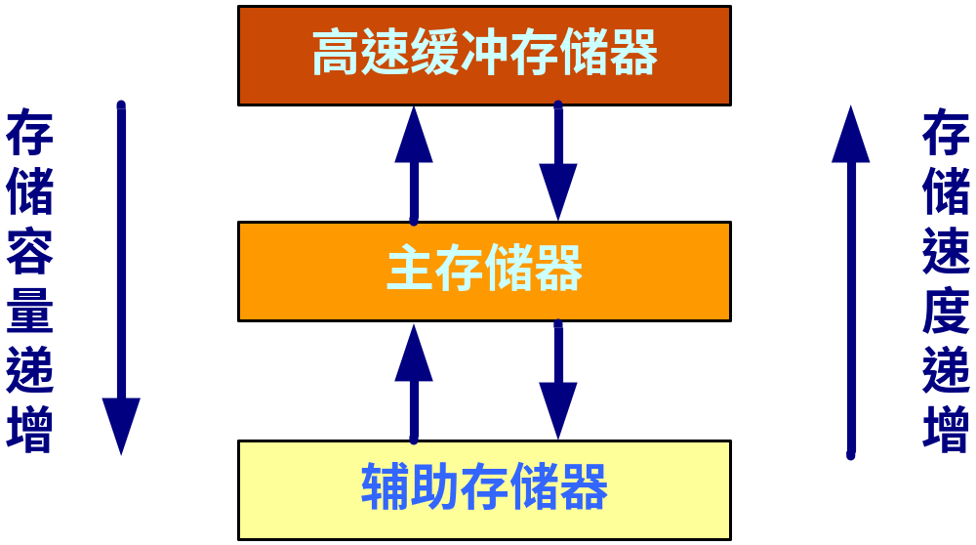
存储空间的分类与性质
6.1.1 存储器的层次

Slide 24
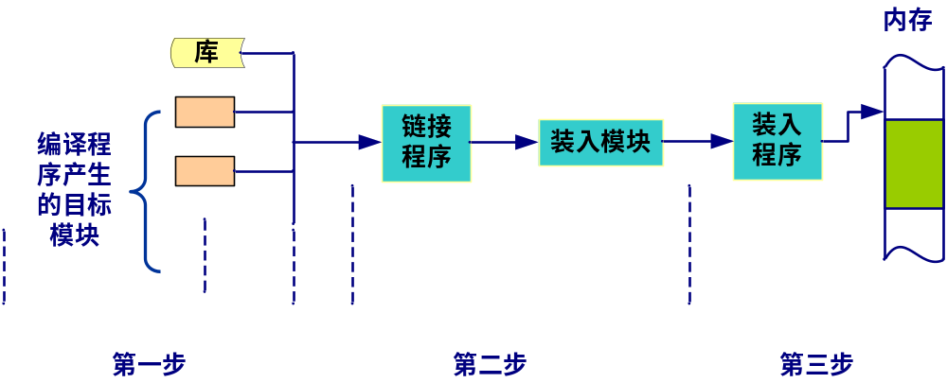
6.1.2 程序的准备执行
相关知识回顾
  进程创建
  高级调度（作业调度）
程序的执行过程
  编译：源代码形成（多个）目标模块
  链接：链接相关库函数，形成装入模块
  装入：装入内存
  运行

Slide 25
6.1.2 程序的准备执行-链接
静态链接
  对相对地址的修改
  变换外部调用符号
装入时链接
  便于修改和更新
  便于实现对目标模块的共享
运行时动态链接
0
模块A
CALL B；
RETURN
0
模块A
JSR L;
RETURN
L-1
L-1
0
L
模块B
CALL C；
RETURN
模块B
JSR L+M;
RETURN
M-1
L+M-1
L+M
模块C
RETURN
0
模块C
RETURN
L+M+N-1
N-1
(a)目标模块
(b)装入模块

Slide 26
6.1.2 程序的准备执行-装入
绝对装入方式
可重定位装入方式
动态运行时装入方式
逻辑地址与实际内存地址一致
适用于单道程序环境
逻辑地址空间
物理地址空间
Load A 200
3456
Load A 200
3456
。
。

Slide 27
6.1.2 程序的准备执行-装入
绝对装入方式
可重定位装入方式
动态运行时装入方式
地址映射/地址重定位
把用户程序装入内存时对有关指令的地址部分的修改定义为从程序地址到内存地址的地址映射，或称为地址重定位。
静态地址映射
动态地址映射

Slide 28
6.1.2 程序的准备执行-装入
静态地址映射（静态重定位）
  程序被装入内存时，由操作系统的连接装入程序完成程序的逻辑地址到内存地址的转换。
  假定程序装入内存的首地址为BR，程序地址为VR，内存地址为MR，则地址映射按下式进行：MR=BR+VR 。
  例如，程序装入内存的首地址为1000，则装配程序就按MR=1000+VR对程序中所有地址部分进行修改，修改后指令Load A，200就变为Load A，1200
优点：不需要硬件的支持。
缺点：程序必须占用连续的内存空间，
一旦程序装入后不能移动。

Slide 29
6.1.2 程序的准备执行-装入
动态地址映射（动态重定位）
  动态地址重定位是在程序执行的过程中，每次访问内存之前，将要访问的程序地址转换为内存地址。一般来说这种转换是由专门的硬件机构来完成的。
  最简单的硬件机构是重定位寄存器。
  在地址重定位机构中，有一个基地址寄存器BR和一个程序地址寄存器VR，一个内存地址寄存器MR。
BR
0
.
0
.
.
.
1000
.
.
VR
100
200
+
1100
LOAD A 200
LOAD A 200
.
.
.
.
.
.
200
3456
.
3456
1200
.
.
.
.
.
.
.
.
1300
300

Slide 30
6.1.2 程序的准备执行-装入
动态地址映射（动态重定位）过程描述：
  程序装入内存后，它所占用的内存区的首地址由系统送入基地址寄存器BR中。
  在程序执行的过程中，若要访问内存，将访问的逻辑地址送入VR中。
  地址转换机构把VR和BR中的内容相加，并将结果送入MR中，作为实际访问的地址。

Slide 31
6.1.2 程序的准备执行-装入
动态地址映射（动态重定位）优点：
  程序占用的内存空间是动态可变的，当程序从某个存储区移到另一个区域时，只需要修改相应的寄存器BR的内容即可。
  一个程序不一定要求占用一个连续的内存空间。
  可以部分地装入程序运行。
  便于多个进程共享同一个程序的代码。

Slide 32
6.1.2 程序的准备执行-装入
动态地址映射（动态重定位）缺点：
  需要硬件的支持。
  实现存储管理的软件算法较为复杂。

Slide 33
本章计划
知识铺垫
6.1 学习与提问
6.2-6.4 讲解
思考与练习

Slide 34
主要内容
单一连续分配
固定分区分配
可变分区分配
存储器管理概述
连续存储空间管理
分页式存储管理
分段式存储管理

Slide 35
引起内存分配和回收的原因
进程的开始的结束。
进程运行的过程中，它所占用的内存也可能发生变化，如栈的变化。
进程映像在内存和外存之间传递。由于内存有限，系统中不可能容纳所有进程，有些进程的映像可以存放在外存，当要运行这些进程时，必须把它们调入内存。
系统为了充分利用内存空间，有时可能对内存空间进行调整。

Slide 36
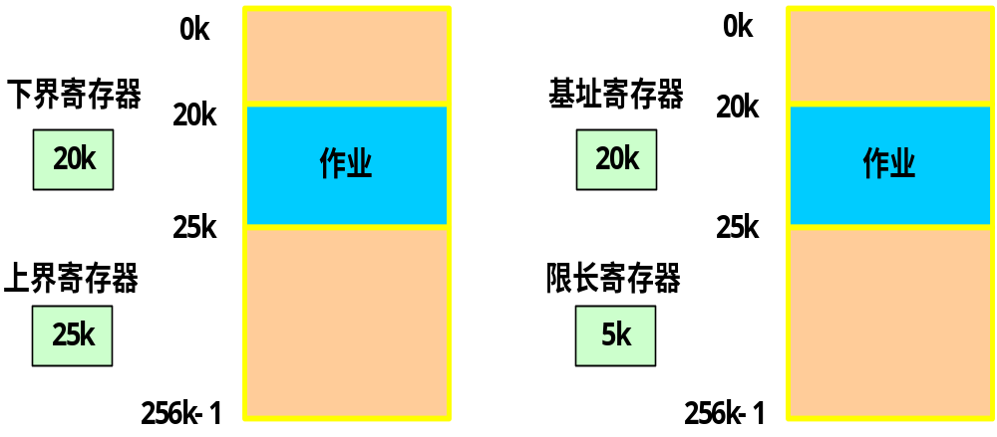
存储保护
上、下界存储保护：
  上、下界保护是一种简单的存储保护技术。
  系统可为每个作业设置一对上、下界寄存器，分别用来存放当前运行作业在内存空间的上、下边界地址，用它们来限制用户程序的活动范围。
基址—限长存储保护：
  上、下界保护的一个变种是采用基址-限长存储保护。
上下界保护
基址－限长保护

Slide 37
6.2.1 单一连续分配
最简单的管理方式（只有分配与回收）
  操作系统和用户程序共享RAM
  除了嵌入式系统外，其他的计算机不再使用这种方式
用户程序
ROM中的OS
ROM：DEV
用户程序
用户程序
RAM中的OS
RAM中的OS
早期大型机使用的内存管理方式
少数掌上电脑和嵌入式系统使用的内存管理方式
早期PC使用的内存管理方式（MS-DOS)

Slide 38
6.2.2 固定分区分配
早期支持多道程序的管理方式
  将用户可使用内存区划分为固定大小，根据作业长度分配内存
  支持多道程序的大型机使用，目前几乎不再使用
可用分区3
分区号 | 起始地址 | 终止地址 | 分区大小
分区1 | 100K | 200K | 100K
分区2 | 200K | 400K | 200K
分区3 | 400K | 700K | 300K
可用分区2
可用分区1
RAM中的OS

Slide 39
6.2.2 固定分区分配
有n个分区，则可同时装入n个作业/任务。
分区大小：
  相等
  不相等，利用率较高
内存分配：
  数据结构
  将分区按大小排序，并将其地址、分配标识作记录
特点：
  简单
  有碎片（内零头）

Slide 40
操作系统
作业A
作业B
作业C
分区号 | 大小(K) | 起址(K) | 状态
1 | 12 | 20 | 已分配
2 | 32 | 32 | 已分配
3 | 64 | 64 | 已分配
4 | 128 | 128 | 已分配
24K
性能分析
在作业大小和出现频率均已知的情况下，固定分区是合适的。在这种情况下分区的大小选择与作业大小相当，这样内存的使用效率较高。
但是若作业的大小和出现的频率不知道时，势必造成分区的大小和作业的大小相差甚远，这样就会造成存储空间的浪费，从而影响整个系统的效率。
32K
64K
128K
~
~
256K
分配情况

Slide 41
6.2.2 固定分区分配
内存分配与回收
  多队列最优适配、最小适配、合理适配（种种变化）
  内存回收机制非常简单，只需要进行分区表操作
内存地址的重定位与保护
  最简单的策略：在调入内存时直接修改指令
  最严格的办法：密码校验，PSW的使用
  最普遍的做法：引入硬件基址和界限存储器

Slide 42
6.2.3 可变分区分配
在系统运行的过程中建立分区，并使分区的大小刚好与作业的大小相等。
可解决固定分区严重浪费内存的问题。
是一种较为实用的存储管理方法。
要解决的问题
  数据结构
  分区分配算法
  分区分配操作

Slide 43
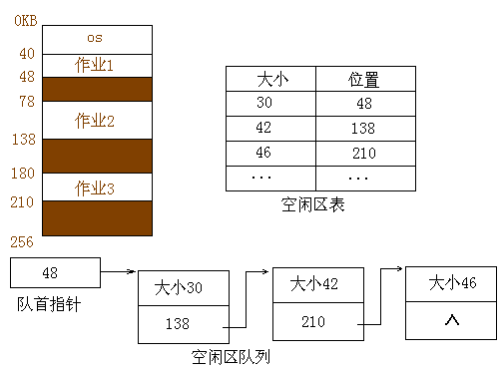
6.2.3 可变分区分配
数据结构
  在动态分区存储管理中，要有相应的数据结构来登记空闲区的说明信息，它包括空闲区的大小和位置。
  不同系统根据设计要求采用不同的结构。
  常用的有表结构和队列结构。
  系统还要设置了等待分区队列，当系统中无空闲区或无满足要求的空闲区时，则把申请者送入等待队列中，等待别的进程释放内存之后再唤醒队列中的进程。

Slide 44
6.2.3 可变分区分配
分配算法
  在采用分区存储管理的系统中，系统初启后，除操作系统占用一个分区外，其余存储区为一个大的空闲区。
  分区的分配是指系统根据用户的请求，在空闲区表或空闲区队列中寻找一个满足用户要求的空闲区，把这个空闲区分配给用户。
  以空闲区表为例，当用户要求一个大小为SIZE的存储空间时，系统查询空闲区表，找一个大于或等于SIZE的空闲区。

Slide 45
6.2.3 可变分区分配
分配算法
  空闲区表或队列的排序
  按空闲区首址递增的次序
  按空闲区大小的递增或递减次序

Slide 46
6.2.3 可变分区分配
分区分配的三种情况
系统中无满足要求的空闲区，则分配失败。
策略一：从空闲区的上部开始划出SIZE大小的空闲区给用户；
策略二：从空闲区的底部开始向上划出SIZE大小的空闲区给用户。
一般常采用第二种办法，因为这样划分时，余下的部分在空闲区表中的首地址不变，只需要修改一下大小就行了。
空闲区大小与SIZE相等，则修改空闲区表相应表目，向用户返回该空闲区首址，表示此空闲区已分给了要求的用户。
空闲区大于SIZE，这时将空闲区一分为二。

Slide 47
6.2.3 可变分区分配
分区分配的算法
首次适应算法FF：原理、优点、缺点
要求空闲区按首址递增的次序组织空闲区表（队列）
循环首次适应算法：原理、优点、缺点
最佳适应算法：原理、优点、缺点
要求按空闲区大小从小到大的次序组成空闲区表（队列）。
最坏适应算法：原理、优点、缺点
要求空闲区按大小递减的顺序组织空闲区表（或队列）。

Slide 48
6.2.3 可变分区分配
分区分配的算法：首次适应法
  分配：当进程申请大小为SIZE的内存时，系统从空闲区表的第一个表目开始查询，直到首次找到等于或大于SIZE的空闲区。从该区中划出大小为SIZE的分区分配给进程，余下的部分仍作为一个空闲区留在空闲区表中，但要修改其首址和大小。
  回收：按释放区的首址，查询空闲区表，若有与释放区相邻的空闲区，则合并到相邻的空闲区中，并修改该区的大小和首址，否则，把释放区作为一个空闲区，将其大小和首址按照首地址大小递增的顺序插入到空闲区表的适当位置。

Slide 49
6.2.3 可变分区分配
分区分配的算法：首次适应法
  注意：每次分配和回收后空闲区表或空闲区队列都要按首址递增的次序排序。
  首次适应法的优点：
    释放某一存储区时，若与空闲区相邻则合并到相邻空闲分区中去，这种情况并不改变该区在表中的位置，只要修改其大小或首址。
    这种算法是尽可能地利用低地址空间，从而保证高地址空间有较大的空闲区。

Slide 50
6.2.3 可变分区分配
分区分配的算法：最佳适应法
  分配：当进程申请一个存储区时，系统从表头开始查找，当找到第一个满足要求的空闲区时，停止查找，并且这个空闲区是最佳的空闲区。
  所谓最佳即选中的空闲区是满足要求的最小空闲区。
  回收：按释放区的首址，查询空闲区表（队列） ，若有与释放区相邻的空闲区，则合并到相邻的空闲区中，并修改该区的大小和首址，否则，把释放区作为一个空闲区插入空闲区表（队列） 。
  分配和回收后要对空闲区表（队列）重新排序。

Slide 51
6.2.3 可变分区分配
分区分配的算法：最佳适应法
  优点：
    在系统中若存在一个与申请分区大小相等的空闲区，必定会被选中，而首次适应法则不一定。
    若系统中不存在与申请分区大小相等的空闲区，则选中的空闲区是满足要求的最小空闲区，而不致于毁掉较大的空闲区。
  缺点：
    空闲区的大小一般与申请分区大小不相等，因此将其一分为二，留下来的空闲区一般情况下是很小的，以致无法使用。随着时间的推移，系统中的小空闲区会越来越多，从而造成存储区的大量浪费。

Slide 52
6.2.3 可变分区分配
分区分配的算法：最坏适应法
  分配：进程申请一个大小为SIZE的存储区时，总是检查空闲区表的第一个空闲区的大小是否大于或等于SIZE。若空闲区小于SIZE，则分配失败；否则从空闲区中分配SIZE的存储区给用户，然后修改和调整空闲区表。
  回收：按释放区的首址，查询空闲区表（队列） ，若有与释放区相邻的空闲区，则合并到相邻的空闲区中，并修改该区的大小和首址，否则，把释放区作为一个空闲区插入空闲区表（队列） 。
  分配和回收后要对空闲区表（队列）重新排序。

Slide 53
6.2.3 可变分区分配
分区分配的算法：最坏适应法
  最坏适应法看起来公似乎有些荒唐，但在更加严密地考察后，还是有它的优点：
    当程序装入内存中最大的空闲区后，剩下的空闲区还可能相当大，还能装下较大的程序。
    另一方面每次仅作一次查询工作。

Slide 54
6.2.3 可变分区分配
分配算法的分析
  分配算法各有利弊，到底哪种最好不能一概而论，而应针对具体作业序列来分析。
  对于某一作业序列来说，某种算法能将该作业序列中所有作业安置完毕，那么我们说该算法对这一作业序列是合适的。
  对于某一算法而言，如它不能立即满足某一要求，而其它算法却可以满足此要求，则这一算法对该作业序列是不合适的。

Slide 55
6.2.3 可变分区分配
碎片问题
  由于空闲区的大小与申请内存的大小相等的情况是很少的，绝大多数情况是从一个空闲区中切去一块，剩下的部分作为一个空闲区仍留在空闲区表中，随着时间的推移，空闲区的发展趋势是越来越小，直至不能满足任何用户要求。
  这种不能被任何用户使用的极小的空闲区称为碎片。碎片的出现造成了存储空间的浪费。
解决方案
规定门限值（由操作系统规定，如1K），分割空闲区时，若剩余部分小于门限值，则不再分割此空闲区。
定期压缩存储空间，将所有空闲区集中到内存的一端，但这种方法的系统开销太大。

Slide 56
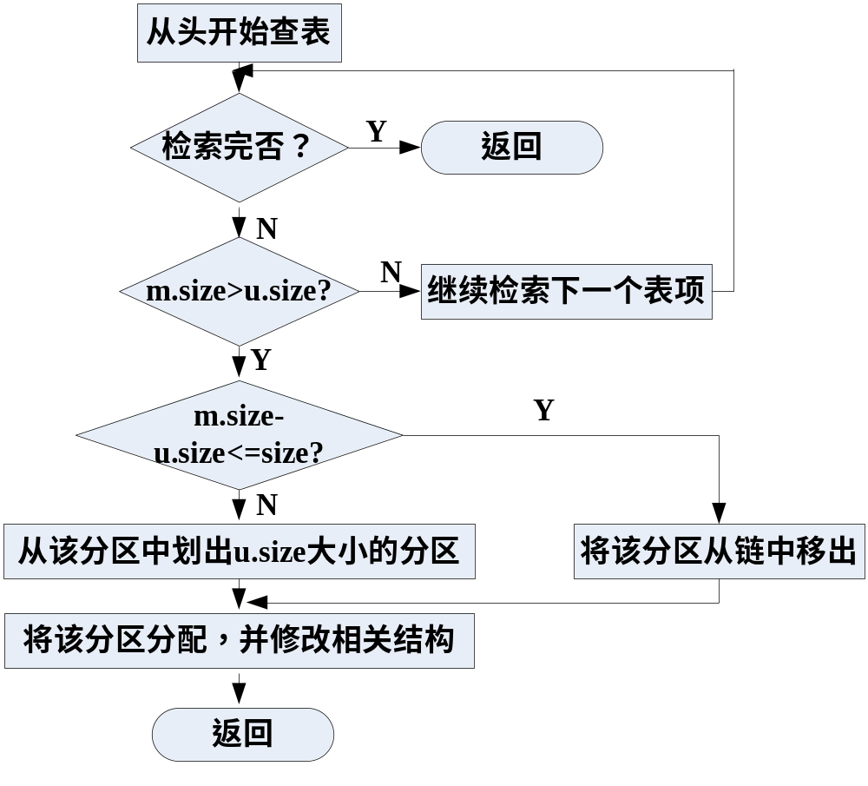
6.2.3 可变分区分配
内存分配
流程图
参见教材
P110，图4-6

Slide 57
6.2.3 可变分区分配
内存回收
F1
回收区
F2
回收区
F2
F1
回收区
F1
回收区

Slide 58
作业
存储器管理概述
课后练习：
6.12
课堂练习：共两题
连续存储空间管理
分页式存储管理
思考：下节课提问
预习：6.3-6.4
分段式存储管理

Slide 59
思考
碎片的产生
固定分区－碎片（内零头）
动态分区－外部零头
碎片的处理

Slide 60
思考
关于内存空间的分配与回收
  如何定义内存管理的数据结构？
  如何设计内存管理的基本算法？
关于内存空间的共享和保护
  你能够想象到哪些硬件保护机制？
  你能够想象到哪些软件保护机制？
关于内存空间的扩充
  你能够想象到哪些可以运行大程序的方法？
关于内存管理面临的性能问题
  有哪些性能参数？如何保证内存管理的性能？

Slide 61
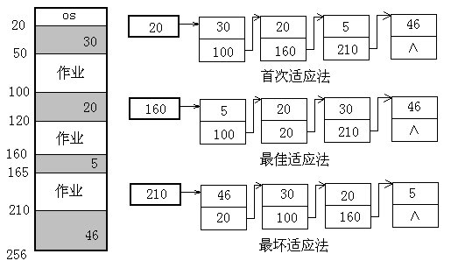
课堂练习：可变分区分配
例1：有作业序列：作业A要求18K；作业B要求25K，作业C要求30K。系统中空闲区按不同算法组成的空闲区队列
经分析可知：最佳适应法对这个作业序列是合适的，而其它算法对该作业序列是不合适的。

Slide 62
课堂练习：可变分区分配
有作业序列：作业A要求21K；作业B要求30K，作业C要求25K。

Slide 63
课堂练习：可变分区分配
已知主存有256KB容量，其中os占用低址20KB，可以有这样的一个作业序列：作业1要求 80KB；作业2要求16KB；作业3要求140KB；作业1完成；作业3完成；作业4要求 80KB；作业5要求120KB。试用首次适应算法和最佳适应算法分别处理上述作业序列(在存储分配时，从空白区高址处分割作为已分配区)，并完成以下各步：
(1) 画出作业1、2、3进入主存后，主存的分配情况。
(2) 作业1、3完成后，画出主存分配情况。
(3) 画出两种算法中空白区的分区描述器信息(假定分区描述器所需占用的字节数已包含在作业所要求的主存容量中)及空白区链接情况。
(4) 哪种算法对该作业序列而言是适合的？

Slide 64

？？？
你的疑问
你的建议
沟通

